Slide 1
Формирование коллективных взаимоотношений у детей старшего дошкольного возраста методом образовательных путешествий
Сыпко Е.В., воспитатель МБДОУ «Детский сад комбинированного вида № 30 «Солнышко» г. Невинномысска

Slide 2
Проблема исследования
Цель работы – использование технологии «Образовательные путешествия» как эффективного средства формирования коллективных взаимоотношений у детей старшего дошкольного возраста.
Задачи:
1. Рассмотреть способы формирования коллективных взаимоотношений у детей старшего дошкольного возраста.
2. Выявить возможности «образовательных путешествий» в формировании коллективных взаимоотношений у детей старшего дошкольного возраста.
3. Подведение итогов использования «образовательных путешествий» для формирования коллективных взаимоотношений у детей старшего дошкольного возраста.

Slide 3
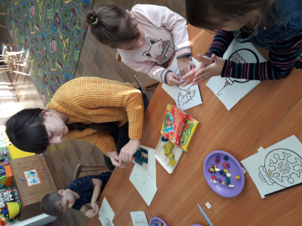
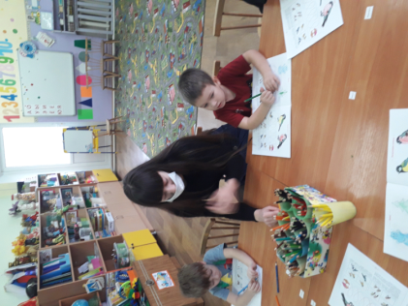
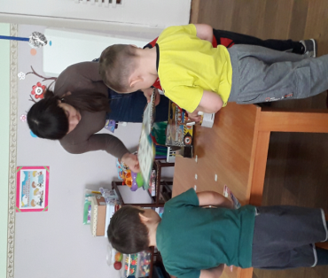
Мною были проанализировали следующие аспекты:
1 Проблема формирования коллективных взаимоотношений у детей старшего дошкольного возраста в современной психолого-педагогической литературе;
2 Способы формирования коллективных взаимоотношений у детей старшего дошкольного возраста;
3 Роль «образовательных путешествий» в формировании коллективных взаимоотношений у детей старшего дошкольного

Slide 4
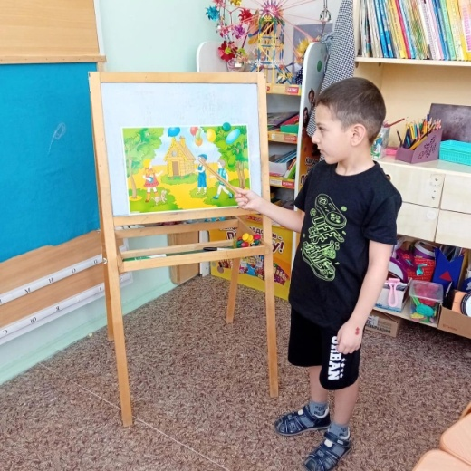
В ходе проведения итогово-рефлексивного этапа участники подготовили сообщения, презентации, устное выступление, в которых поделились своими впечатлениями о результатах своей деятельности в образовательных путешествиях, планах на будущий учебный год с точки зрения личностного поиска.

Slide 5
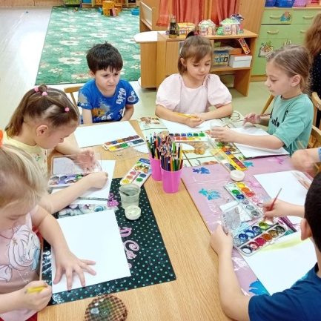
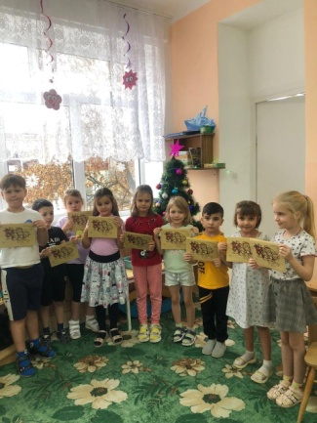
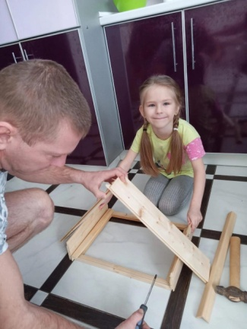
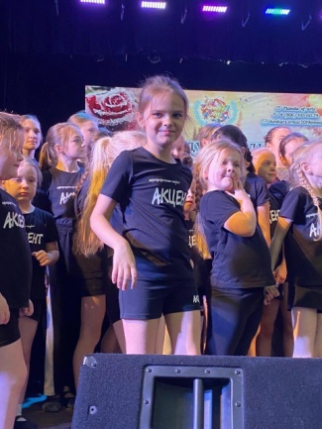
Завершающий этап содержал презентацию индивидуальных и групповых работ участников, устную рефлексию об участии в образовательных путешествиях, которая зафиксировала усиление интереса к данному виду деятельности.

Slide 6
В ходе проделанной работы было акцентировано внимание на необходимость и значимость психолого-педагогического (тьюторского) сопровождения участников, важность групповой работы при соблюдении принципа личностного развития каждого участника, необходимость регулярной индивидуальной и групповой рефлексии, проявления обучающимися активности в своем стремлении к личностному росту.
Таким образом, использование образовательных путешествий как средства формирования и развития коллективных взаимоотношений у детей старшего дошкольного возраста весьма актуально.

Slide 7
Спасибо за внимание!

